Slide 1
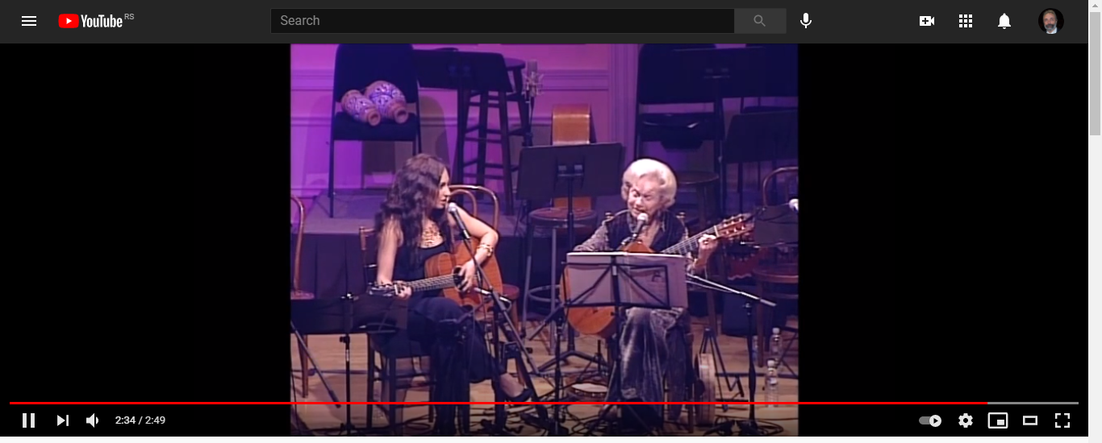
Flory Jagoda

Slide 2
L’ amore
L’amor ez komo laz flores
La ermozura di mucha kolor
Komu la roza dulsi i rozada
Komu il guezmu di fresku jazmin
L’amor ez komo laz flores
La ermozura di mucha kolor
Komu la kuna kun la madre i su fiziku
I la orasion di Shema Israel
S’il Dyo muz da, buena mansivez
Kun amor, vjene buena vijez
Komu la roza dulsi i rozada
I laz flores di Shabat
https://lyricstranslate.com/en/flory-jagoda-lamor-lyrics.html

Slide 3
Ljubav
Ljubav je kao cvece,
Lepota mnogih boja
Kao slatka procvetala ruza
Kao miris svezeg jasmina
Ljubav je kao cvece,
Lepota mnogih boja
Kao kolevka sa majkom I detetom
I kao molitva Shma Israel,
Ako nam bog da dobru mladost
Sa ljubavlju ce doci I dobra starost
Kao slatka procvetala ruza
I cvece za Sabat

